Slide 1
Rapport Intermédiaire projet SHS
Sujet: Correspondance entre Jean Monet et Rober Schuman
Étudiant: Guillaume Leclerc

Slide 2
Éléments contextuels

Slide 3
États-Unis

Slide 4
Russie

Slide 5
Allemagne et zone d'occupation

Slide 6
Réarmement de l'Allemagne

Slide 7
Réflexion sur le corpus

Slide 8
Les deux phases de la correspondance

Slide 9
L'interruption de la correspondance

Slide 10
Correspondance unilatérale

Slide 11
La fin de la correspondance

Slide 12
Questionnement Méthodologique

Slide 13
Le choix de la distance entre deux mots
Lettres
Mots
Phrases
Paragraphes

Slide 14
Choix du poids
Distance normalisée
Inverse de la distance
Inverse du carré de la distance
...

Slide 15
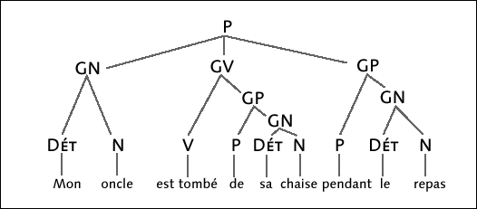
Ma proposition : utiliser un arbre syntaxique

Slide 16
Démonstration de l'outil
Démo

